Slide 2
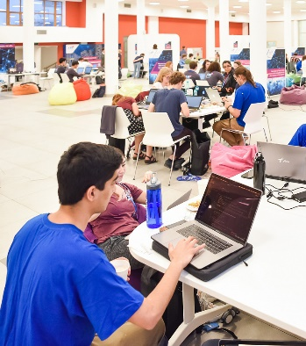
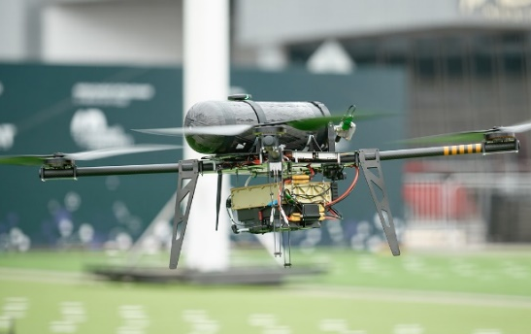
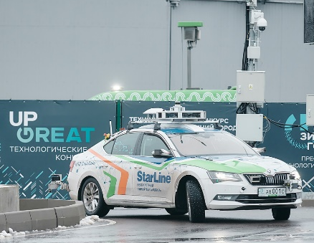
КОНКУРСЫ UP GREAT
Технологические конкурсы Up Great стартовали в 2018
Команды инженеров и ученых пытаются преодолеть технологические барьеры
в различных отраслях и найти решения нерешенных нигде в мире технологических задач.

Slide 3

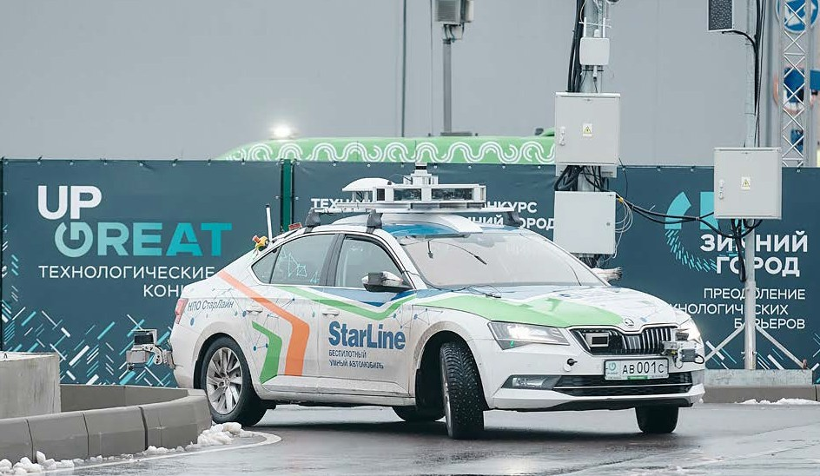
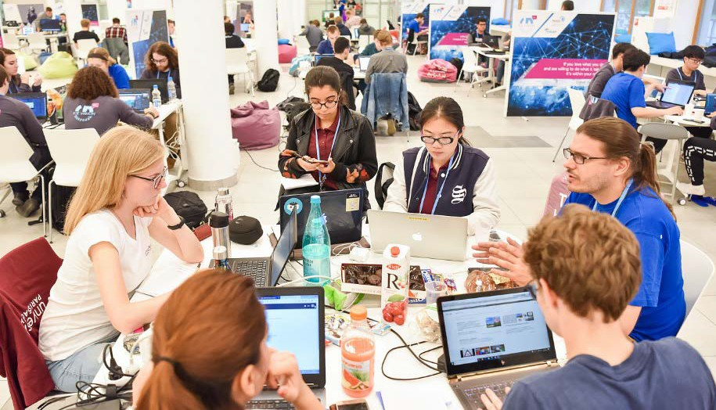
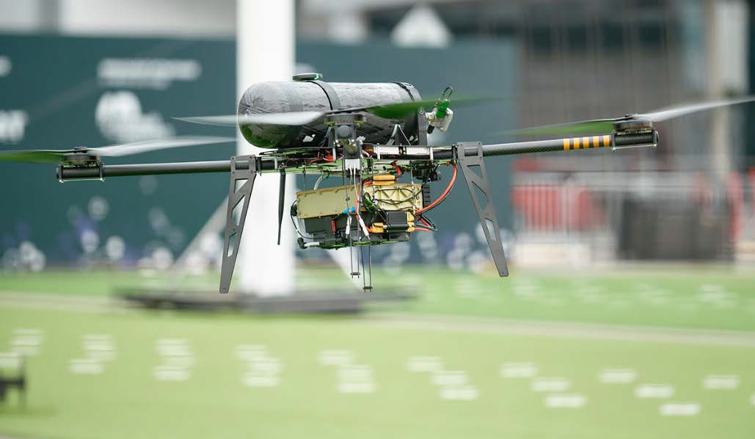




КОНКУРСЫ
1 конкурс активный
3 конкурса завершены
2 конкурса в разработке
Разработка интеллектуальной системы, чувствующей нюансы естественного языка, для выявления смысловых
и фактических ошибок в текстах.
Разработка беспилотных автомобилей, способных работать в сложных погодных и дорожных условиях России.
Развитие компьютерного зрения для распознавания дорожной обстановки в сложных погодных условиях.
Создание энергоустановок на водородных топливных элементах для беспилотных летательных аппаратов.
200 млн рублей
175 млн рублей
3 млн рублей
60 млн рублей
Прошел 1 цикл испытаний
Завершён
Завершён
Завершён

Slide 4
ТЕХНОЛОГИЧЕСКИЙ БАРЬЕР
Как отличить ТЕХНОЛОГИЧЕСКИЙ БАРЬЕР от ИНЖЕНЕРНОЙ ЗАДАЧИ?
Технологический барьер (из Постановления Правительства РФ)
– научно-технологическая проблема, препятствующая появлению нового продукта или технологии, или не достигнутый в мире уровень возможностей (характеристик) технологий, обеспечивающих существенный рост спроса на такую технологию и на создание новых продуктов (устройств) на ее основе, для реализации приоритетов научно-технологического развития.
Технологическая проблема
Знаем,
как решить
НЕ знаем,
как решить
Инженерная
задача
Технологический барьер
4

Slide 5
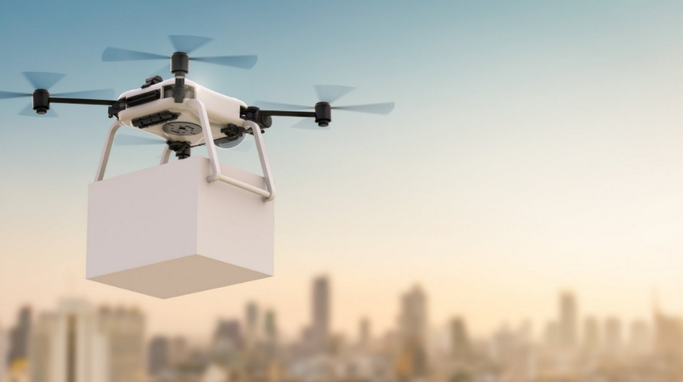
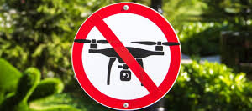
КОНКУРС В ОБЛАСТИ
БЕСПИЛОТНЫХ АВИАЦИОННЫХ СИСТЕМ
Недостатки:
  каждая команда решает свою задачу;
  хаотичное развитие отрасли;
  импортные комплектующие (моторы, редукторы);
  регуляторные ограничения.
Преимущества:
  самая развивающаяся отрасль робототехники;
  заинтересованность заказчиков, готовых использовать данную технологию;
  вовлеченность населения;
  много НИРов и ОКРов проводится в ВУЗах и компаниях;
  большое количество команд в России;
  зрелищность испытаний.

Slide 6
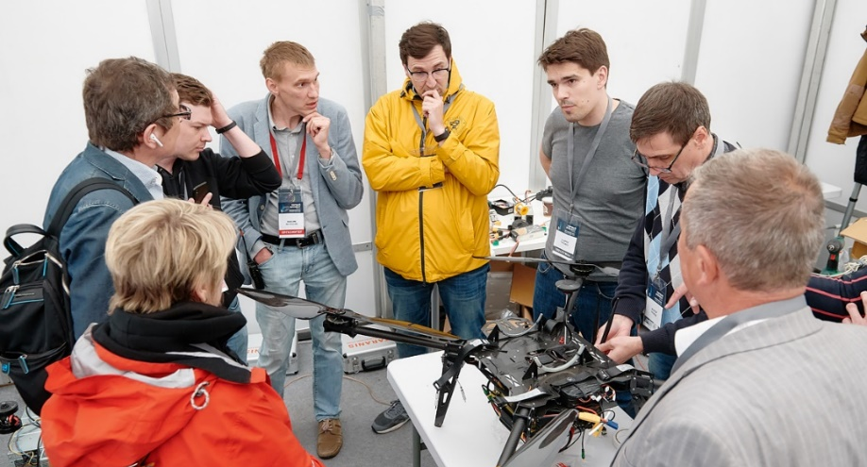
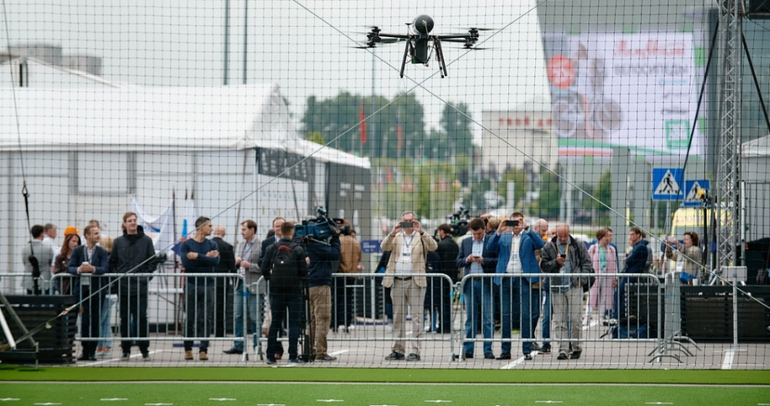
КОНКУРС В ОБЛАСТИ
БЕСПИЛОТНЫХ АВИАЦИОННЫХ СИСТЕМ
Проведение конкурса позволит:
объединить команды вокруг решения важной задачи, работа над которой способна улучшить технологический уровень отрасли и каждого участника;
преодолеть барьер и совершить рывок развития в отрасли;
продемонстрировать решения команд.

Slide 7
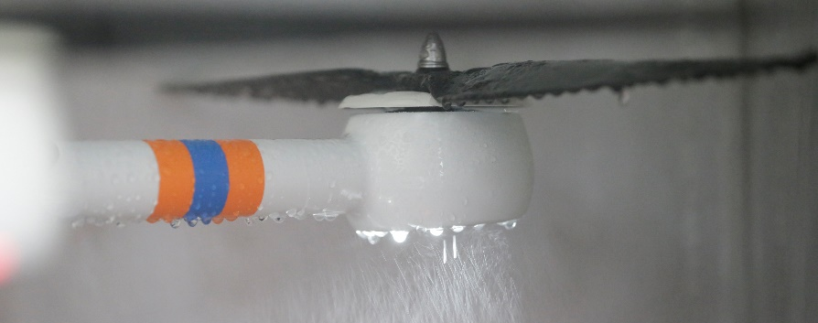
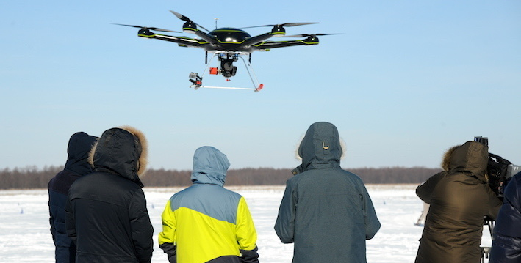
КОНКУРС В ОБЛАСТИ
БЕСПИЛОТНЫХ АВИАЦИОННЫХ СИСТЕМ
Технологический барьер — создание технологии, повышающей надежность БАС до уровня востребованного/рентабельного коммерческими сервисами.
Технологическая задача — создание изделия с показателем надежности Х:
безотказность;
ремонтопригодность;
долговечность;
живучесть;
сохраняемость;
наработка на отказ;
ресурс.

Slide 8
РЕНТАБЕЛЬНОСТЬ ИСПОЛЬЗОВАНИЯ ПЛАТФОРМ
Дальность полета
l, км
коптеры
Самолеты
*требуют ВПП
гибриды
Вес полезной нагрузки
вертолеты
Конкурсная задача
P, кг

Slide 9















КОНКУРС В ОБЛАСТИ
БЕСПИЛОТНЫХ АВИАЦИОННЫХ СИСТЕМ
50 км
8
площадка без
фундаментальной
инфраструктуры
длина маршрута
ходок
-20°
+40°
> 10 м/с
ветровая
нагрузка
обслуживание
разрешено в
точках взлета
ремонт
запрещен
температура
8
>15 кг
часов
работы
полезная
нагрузка
осадки
освещение

Slide 10
Что необходимо определить?
Параметры системы
Длина маршрута
Значимые параметры надежности
Эксплуатационные требования
Погодные условия
Пользовательские требования
Масса контейнера
Сегодня и в течение ближайшего месяца
Сценарий испытаний
Параметры испытаний, которые позволят однозначно и прозрачно определить соответствие требованиям
В течение 1-2 месяцев
Конкурсное задание и регламент испытаний
Оформление требований в юридически однозначные и всеобъемлющие документы
Утверждение конкурса
До конца лета

